Slide 1
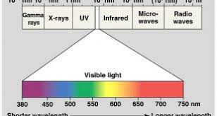

Slide 2
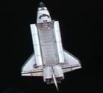
Tàu vũ trụ dùng năng lượng mặt trời

Slide 3
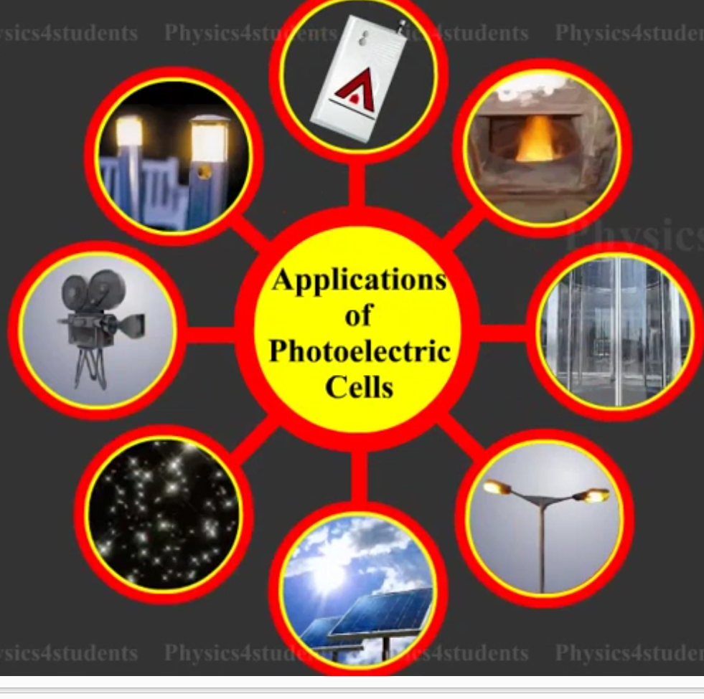
CHƯƠNG VI
LƯỢNG TỬ ÁNH SÁNG

Slide 4


Slide 5
Bài 30:
HIỆN TƯỢNG QUANG ĐIỆN
THUYẾT LƯỢNG TỬ ÁNH SÁNG

Slide 6
BÀI 43. HIỆN TƯỢNG QUANG ĐIỆN
THUYẾT LƯỢNG TỬ ÁNH SÁNG
I. HIỆN TƯỢNG QUANG ĐIỆN
II. ĐỊNH LUẬT VỀ GIỚI HẠN QUANG ĐIỆN
III. THUYẾT LƯỢNG TỬ ÁNH SÁNG
IV. LƯỠNG TÍNH SÓNG HẠT CỦA ÁNH SÁNG

Slide 7
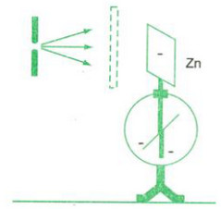
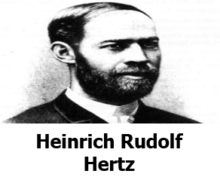
1. Thí nghiệm của Héc về hiện tượng quang điện
I. HIỆN TƯỢNG QUANG ĐIỆN

Slide 8
1. Thí nghiệm của Héc về hiện tượng quang điện
I. HIỆN TƯỢNG QUANG ĐIỆN
KL : Tia tử ngoại làm bật êlectron khỏi mặt tấm kẽm.
2. Định nghĩa
Hiện tượng ánh sáng làm bật các êlectron ra khỏi mặt kim loại gọi là hiện tượng quang điện ngoài, gọi tắt là hiện tượng quang điện.
Êlectron bứt ra gọi là electron quang điện – quang electron.

Slide 9
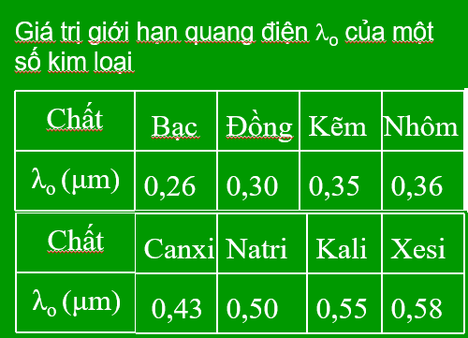
Kết luận :
Mỗi một kim loại tồn tại một bước sóng giới hạn để xảy ra hiện tượng quang điện kí hiệu là λ₀ . Bước sóng λ₀ gọi là giới hạn quang điện của kim loại đã cho.
Đối với mỗi một kim loại, để xảy ra hiện tượng quang điện ánh sáng kích thích phải có bước λ thỏa mãn điều kiện : λ ≤ λ_{0.}

Slide 10
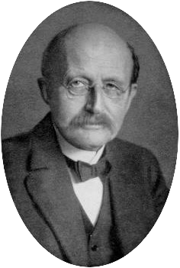
III. THUYẾT LƯỢNG TỬ ÁNH SÁNG
1. Giả thuyết của Plăng
Lượng năng lượng mà mỗi lần 1 nguyên tử hay phân tử hấp thụ hay phản xạ có giá trị hoàn toàn xác định và bằng hf; trong đó f là tần số của ánh sáng bị hấp thụ hay phát xạ; h là hằng số.
2. Lượng tử năng lượng
Lượng tử năng lượng : ε = h.f
f: tần số của ánh sáng bị hấp thụ hay phát xạ
h: hằng số Plăng; h = 6,625.10⁻³⁴J.s.
Max Planck,
1858 – 1947, nhà vật lí người Đức, giải Nô-ben năm 1918, người đặt nền móng cho : Thuyết lượng tử ánh sáng.

Slide 11
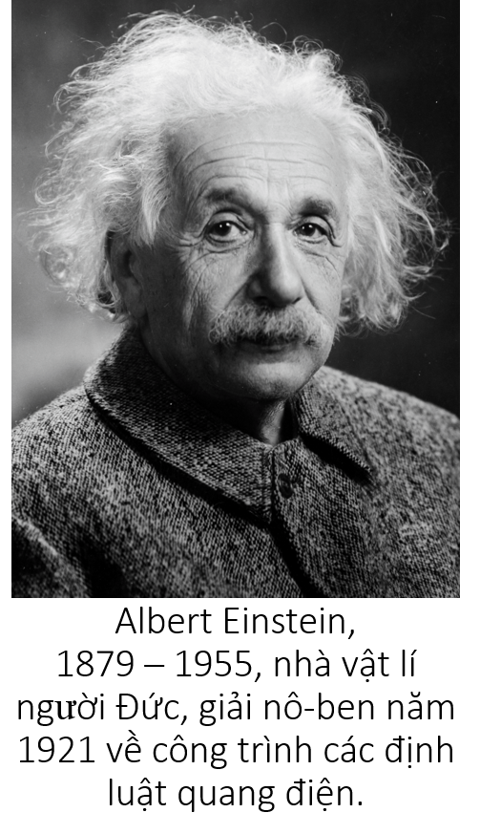
III. THUYẾT LƯỢNG TỬ ÁNH SÁNG
3. Thuyết lượng tử ánh sáng
- Ánh sáng được tạo thành từ các hạt phôtôn.
Với mỗi ánh sáng đơn sắc có tần số f, các phôtôn đều giống nhau, mỗi phôtôn mang năng lượng bằng hf.
Trong chân không, phôtôn bay với vận tốc
c = 3.10⁸ m/s dọc theo tia sáng.
Mỗi lần 1 nguyên tử hay phân tử phát xạ hay hấp thụ ánh sáng thì chúng phát ra hay hấp thụ 1 phôtôn.

Slide 12
III. THUYẾT LƯỢNG TỬ ÁNH SÁNG
4. Giải thích định luật về giới hạn quang điện bằng thuyết lượng tử ánh sáng

Slide 13

IV. LƯỠNG TÍNH SÓNG HẠT CỦA ÁNH SÁNG

Slide 14
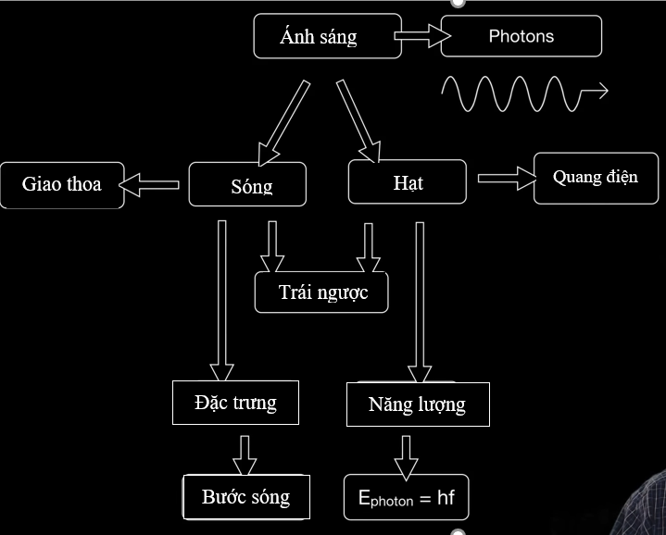
IV. LƯỠNG TÍNH SÓNG HẠT CỦA ÁNH SÁNG

Slide 15
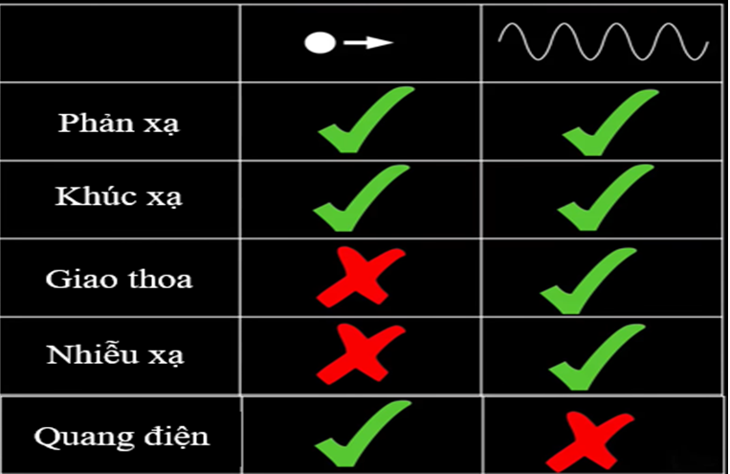
IV. LƯỠNG TÍNH SÓNG HẠT CỦA ÁNH SÁNG
+ Ánh sáng có tính chất lưỡng tính : Sóng – Hạt.
+ Tính sóng và tính hạt là hai thuộc tính trái ngược nhau : tính sóng mạnh, thì tính hạt yếu và ngược lại.

Slide 16
KẾT LUẬN
1. Hiện tượng quang điện : Xảy ra đối với kim loại; Ánh sáng làm bật các electron tự do trong kim loại ra khỏi kim loại.
2. Điều kiện để xảy ra hiện tượng quang điện: chỉ xảy ra khi
λ ≤ λ₀ ; f ≥ f₀; ε ≥ A.
3. Giả thuyết Plăng : Nói về sự hấp thụ, phát xạ năng lượng của nguyên tử, phân tử vật chất là gián đoạn, đứt quãng, mỗi phần gọi là lượng tử năng lượng : ε = h.f

Slide 17
KẾT LUẬN
4. Thuyết lượng tử ánh sáng :
- Ánh sáng được tạo thành từ các hạt gọi là phôtôn.
Với mỗi ánh sáng đơn sắc có tần số f, các phôtôn đều giống nhau, mỗi phôtôn mang năng lượng bằng
Trong chân không, phôtôn bay với vận tốc c = 3.10⁸ m/s dọc theo các tia sáng.
Mỗi lần 1 nguyên tử hay phân tử phát xạ hay hấp thụ ánh sáng thì chúng phát ra hay hấp thụ 1 phôtôn.

Slide 18


